Slide 1


PHÒNG GIÁO DỤC –ĐÀO TẠO ĐẠI LỘC
TRƯỜNG TIỂU HỌC ĐOÀN NGHIÊN
Kính chào quý thầy cô giáo về dự giờ . Chúc sức khoẻ và hạnh phúc !
MÔN: TIẾNG VIỆT
Lớp : 1
Bài: Kiến và chim bồ câu
GV: Hồ Thị Chín
Năm học: 2023 -2024

Slide 2

Thứ hai ngày 18 tháng 3 năm 2024
Tiếng Việt:
Khởi động

Slide 3
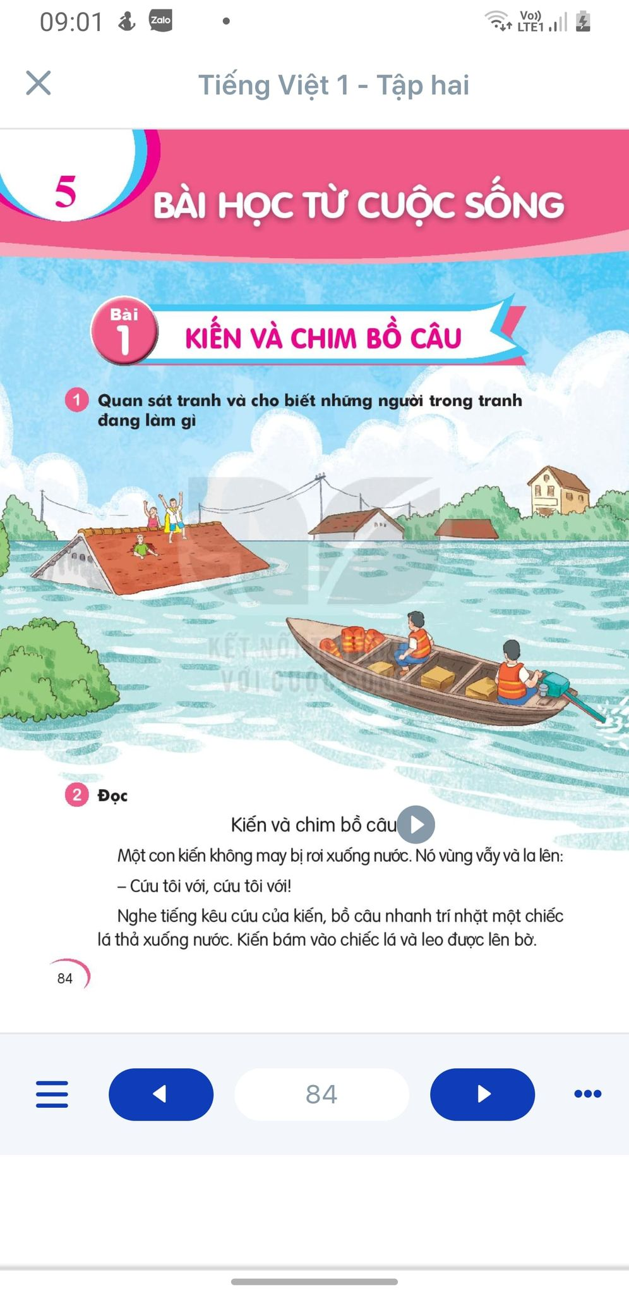
Thứ hai ngày 18 tháng 3 năm 20224
Ôn và khởi động:

Slide 4
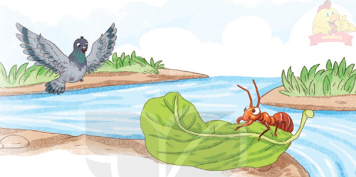
Thứ hai ngày 18 tháng 3 năm 20224
Tiếng Việt: Bài 1: KIẾN VÀ CHIM BỒ CÂU

Slide 5
Kiến và chim bồ câu
Một con kiến không may bị rơi xuống nước. Nó vùng vẫy và la lên:
- Cứu tôi với, cứu tôi với!
Nghe tiếng kêu cứu của kiến, bồ câu nhanh trí nhặt một chiếc lá thả xuống nước. Kiến bám vào chiếc lá và leo lên được bờ.
Một hôm, kiến thấy người thợ săn đang ngắm bắn bồ câu. Ngay lập tức, nó bò đến, cắn vào chân anh ta. Người thợ săn giật mình. Bồ câu thấy động liền bay đi.
Bồ câu tìm đến chỗ kiến, cảm động nói:
- Cảm ơn cậu đã cứu tớ.
Kiến đáp:
- Cậu cũng giúp tớ thoát chết mà.
Cả hai đều rất vui vì đã giúp nhau.
(Theo Ê-dốp)

Slide 6
Đọc từ khó:
vùng vẫy, nhanh trí, thợ săn, ngắm bắn, thoát chết.

Slide 7
Kiến và chim bồ câu
Một con kiến không may bị rơi xuống nước. Nó vùng vẫy và la lên:
- Cứu tôi với, cứu tôi với!
Nghe tiếng kêu cứu của kiến, bồ câu nhanh trí nhặt một chiếc lá thả xuống nước. Kiến bám vào chiếc lá và leo lên được bờ.
Một hôm, kiến thấy người thợ săn đang ngắm bắn bồ câu. Ngay lập tức, nó bò đến, cắn vào chân anh ta. Người thợ săn giật mình. Bồ câu thấy động liền bay đi.
Bồ câu tìm đến chỗ kiến, cảm động nói:
- Cảm ơn cậu đã cứu tớ.
Kiến đáp:
- Cậu cũng giúp tớ thoát chết mà.
Cả hai đều rất vui vì đã giúp nhau.
(Theo Ê-dốp)

Slide 8
Đọc câu dài:
Nghe tiếng kêu cứu của kiến, bồ câu nhanh trí nhặt một chiếc lá thả xuống nước.
Ngay lập tức, nó bò đến cắn vào chân anh ta.

Slide 9
Kiến và chim bồ câu
Một con kiến không may bị rơi xuống nước. Nó vùng vẫy và la lên:
- Cứu tôi với, cứu tôi với!
Nghe tiếng kêu cứu của kiến, bồ câu nhanh trí nhặt một chiếc lá thả xuống nước. Kiến bám vào chiếc lá và leo lên được bờ.
Một hôm, kiến thấy người thợ săn đang ngắm bắn bồ câu. Ngay lập tức, nó bò đến, cắn vào chân anh ta. Người thợ săn giật mình. Bồ câu thấy động liền bay đi.
Bồ câu tìm đến chỗ kiến, cảm động nói:
- Cảm ơn cậu đã cứu tớ.
Kiến đáp:
- Cậu cũng giúp tớ thoát chết mà.
Cả hai đều rất vui vì đã giúp nhau.
(Theo Ê-dốp)

Slide 10
Kiến và chim bồ câu
Một con kiến không may bị rơi xuống nước. Nó vùng vẫy và la lên:
- Cứu tôi với, cứu tôi với!
Nghe tiếng kêu cứu của kiến, bồ câu nhanh trí nhặt một chiếc lá thả xuống nước. Kiến bám vào chiếc lá và leo được lên bờ.
Một hôm, kiến thấy người thợ săn đang ngắm bắn bồ câu. Ngay lập tức, nó bò đến, cắn vào chân anh ta. Người thợ săn giật mình. Bồ câu thấy động liền bay đi.
Bồ câu tìm đến chỗ kiến, cảm động nói:
- Cảm ơn cậu đã cứu tớ.
Kiến đáp:
- Cậu cũng giúp tớ thoát chết mà.
Cả hai đều rất vui vì đã giúp nhau.
1
2
3
(Theo Ê-dốp)

Slide 11
Kiến và chim bồ câu
Một con kiến không may bị rơi xuống nước. Nó và la lên:
- Cứu tôi với, cứu tôi với!
Nghe tiếng kêu cứu của kiến, bồ câu nhặt một chiếc lá thả xuống nước. Kiến bám vào chiếc lá và leo lên được bờ.
Một hôm, kiến thấy người đang ngắm bắn bồ câu. Ngay lập tức, nó bò đến, cắn vào chân anh ta. Người thợ săn giật mình. Bồ câu thấy động liền bay đi.
Bồ câu tìm đến chỗ kiến, cảm động nói:
- Cảm ơn cậu đã cứu tớ.
Kiến đáp:
- Cậu cũng giúp tớ thoát chết mà.
Cả hai đều rất vui vì đã giúp nhau.
vùng vẫy
vùng vẫy
nhanh trí
nhanh trí
thợ săn
thợ săn
(Theo Ê-dốp)

Slide 12
Tiết 2

Slide 13
Kiến và chim bồ câu
Một con kiến không may bị rơi xuống nước. Nó vùng vẫy và la lên:
- Cứu tôi với, cứu tôi với!
Nghe tiếng kêu cứu của kiến, bồ câu nhanh trí nhặt một chiếc lá thả xuống nước. Kiến bám vào chiếc lá và leo lên được bờ.
Một hôm, kiến thấy người thợ săn đang ngắm bắn bồ câu. Ngay lập tức, nó bò đến, cắn vào chân anh ta. Người thợ săn giật mình. Bồ câu thấy động liền bay đi.
Bồ câu tìm đến chỗ kiến, cảm động nói:
- Cảm ơn cậu đã cứu tớ.
Kiến đáp:
- Cậu cũng giúp tớ thoát chết mà.
Cả hai đều rất vui vì đã giúp nhau.
(Theo Ê-dốp)

Slide 14
Trả lời câu hỏi
3
a. Bồ câu đã làm gì để cứu kiến?
Một con kiến không may bị rơi xuống nước. Nó vùng vẫy và la lên:
- Cứu tôi với, cứu tôi với!
Nghe tiếng kêu cứu của kiến, bồ câu nhanh trí nhặt một chiếc lá thả xuống nước. Kiến bám vào chiếc lá và leo lên được bờ.

Slide 15
Trả lời câu hỏi
3
a. Bồ câu đã làm gì để cứu kiến?
b. Kiến đã làm gì để cứu bồ câu?
Một hôm, kiến thấy người thợ săn đang ngắm bắn bồ câu. Ngay lập tức, nó bò đến, cắn vào chân anh ta. Người thợ săn giật mình. Bồ câu thấy động liền bay đi.

Slide 16
Trả lời câu hỏi
3
a. Bồ câu đã làm gì để cứu kiến?
b. Kiến đã làm gì để cứu bồ câu?
c*. Em đã học được điều gì từ câu chuyện này?
Trong cuộc sống hằng ngày cần giúp đỡ nhau, nhất là khi người khác gặp hoạn nạn.

Slide 17
4. Viết vào vở câu trả lời cho câu hỏi b ở mục 3
Kiến bò đến chỗ người thợ săn
và
cắn vào chân anh ta.
(……………………….)

Slide 18


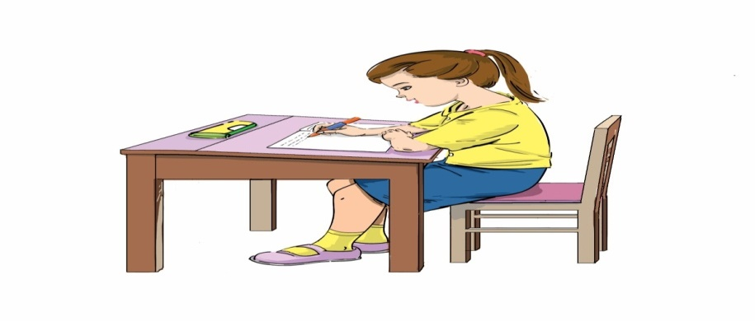
4. Viết vào vở câu trả lời cho câu hỏi b ở mục 3
Kiến bò đến chỗ người thợ săn và cắn vào chân anh ta.

Slide 19
5. Chọn từ ngữ để hoàn thiện câu và viết câu vào vở:
giật mình | nhanh trí | cảm động | giúp nhau | cứu
a. Nam (……….) nghĩ ngay ra lời giải cho câu đố.
b. Ông kể cho em nghe một câu chuyện (………).

Slide 20

5. Chọn từ ngữ để hoàn thiện câu và viết câu vào vở:

Slide 21
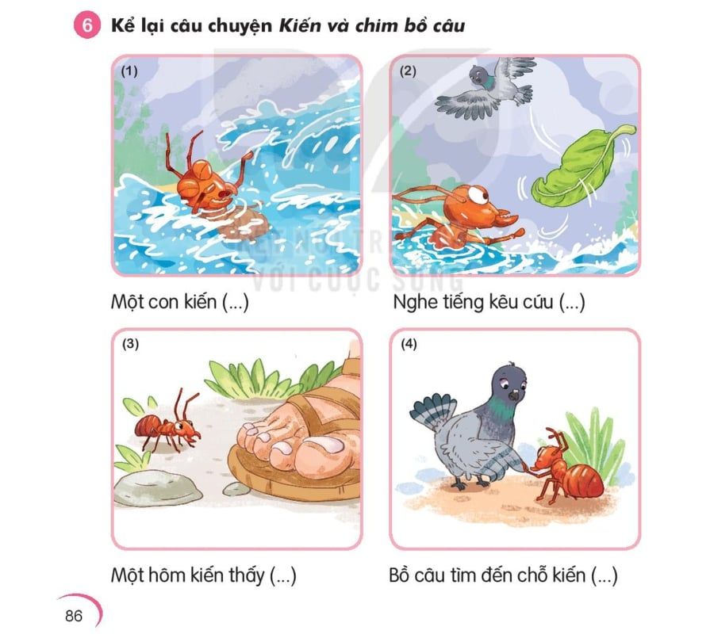

Slide 22
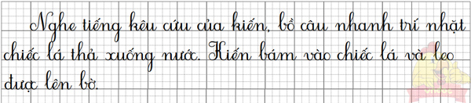
7. Nghe viết:

Slide 23
8. Tìm trong hoặc ngoài bài đọc Kiến và chim bồ câu từ ngữ có tiếng chứa vần ăn, ăng, oat, oăt.
 | Trong bài đọc | Ngoài bài đọc
Vần ăn | săn, cắn | bắn (súng), (cái) chăn, khăn (tay), (con) trăn, lăn (tròn), (củ) sắn), (bài) văn…
Vần ăng | x | (mặt) trăng, (chị) Hằng, băng (y tế), lăng (Bác Hồ), căng thẳng…
Vần oat | thoát | hoạt (hình), (trốn) thoát, (lục) soát…
Vần oăt | x | (nhọn) hoắt, loắt choắt…

Slide 24
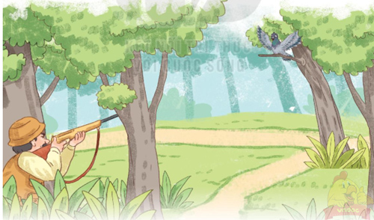
Quan sát tranh và dùng từ ngữ trong khung để nói: Việc làm của người thợ săn là đúng hay là sai? Vì sao?
người thợ săn | bắn chim
Hành đông của người thợ săn là sai. Vì bắn chim là hành động giết hại chú chim bé nhỏ, vô tội và phá hoại thiên nhiên.

Slide 25
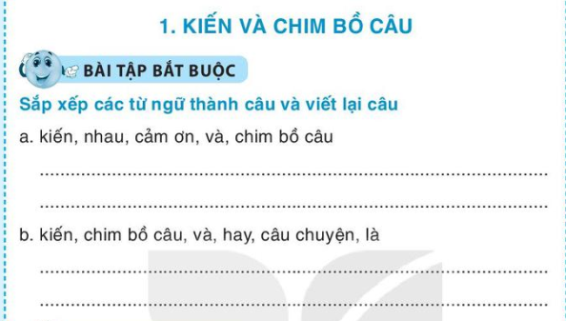
Kiến và chim bồ câu cảm ơn nhau.
Kiến và chim bồ câu là câu chuyện hay.

Slide 26
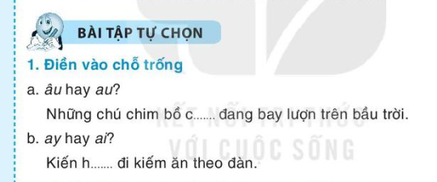
âu
ay

Slide 27
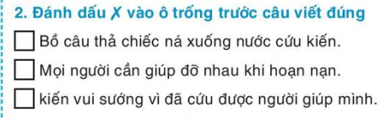
X

Slide 28
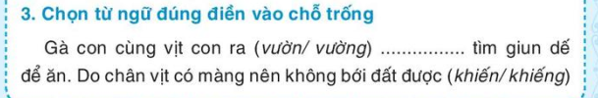
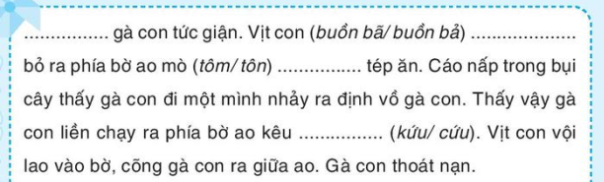
vườn
buồn bã
khiến
tôm
cứu

Slide 29


